Slide 1
Кулинарные термины и техники Пацё Полина Андреевна мастер производственного обучения
КОГПОБУ «Вятский колледж профессиональных технологий, управления и сервиса»

Slide 2
Основные термины и понятия
Фламбирование (фр. flamber — пылать, пламенеть) — приём кулинарной обработки, при котором блюдо поливают коньяком, водкой или другим крепким алкогольным напитком и поджигают, отчего у блюда появляются своеобразные вкус и аромат.
Термин означает такую завершающую стадию приготовления, когда для придания окончательного вкуса и для торжественного кулинарно-декоративного эффекта блюдо, уже поданное на стол, обливают небольшим количеством спирта или коньяка и поджигают.

Slide 3
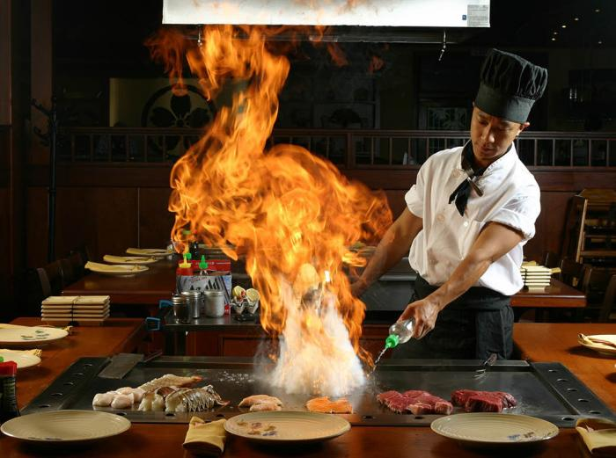
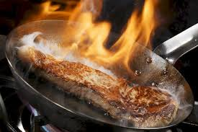
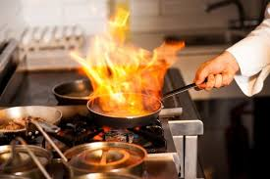

Slide 4
2. Гратинирование
Термин "гратинировать" обозначает прием кулинарной обработки для улучшения вкусовых качеств и внешнего вида блюд.
Гратинировать – это значит на каком-то блюде запечь румяную корочку, иногда – даже не румяную, а почти пригорелую. И для этого верх специально смазывают или присыпают каким-либо хорошо плавящимся продуктом. Чаще всего блюда гратинитируют сливочным маслом, взбитыми яйцами, натертым сыром, сметаной, соусами, панировочными сухарями или манкой, животными жирами (тем, что, например, вытапливается при запекании мяса или птицы). Гратинирование, кроме того, нередко герметизирует блюдо, сохраняя его сочным под аппетитной хрустящей корочкой. Гратинируют пиццу, бризоли, блюда, жаренные в панировке, густые супы-пюре.

Slide 5
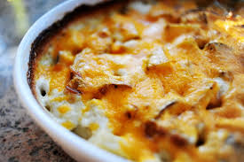
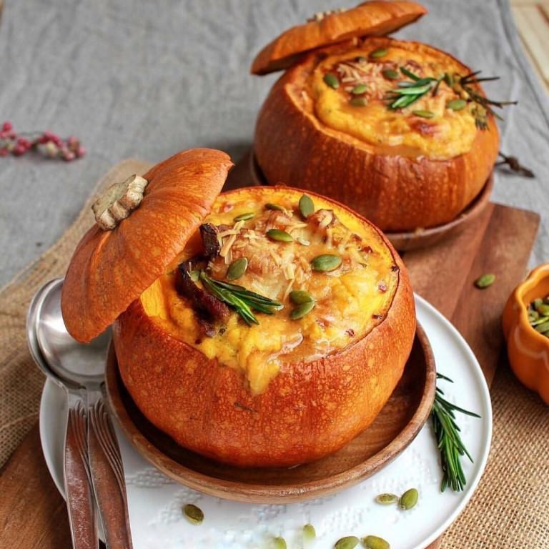
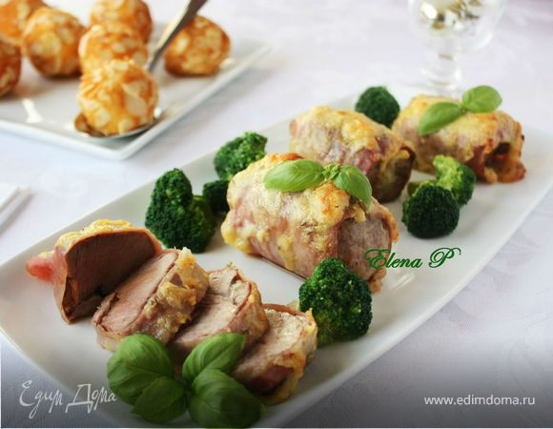

Slide 6
3. Колерование — приём кулинарной обработки, целью которого является придание блюду приятного внешнего вида, улучшение вкусовых свойств, получение на блюде румяной корочки. Колерование, как правило, производится на заключительной стадии обработки продукта, в печи, духовом шкафу, на гриле или при помощи кухонной паяльной лампы.
Эффект достигается, опять же как правило, путём смазывания продукта различными веществами и смесями веществ — сырым яйцом (или по отдельности желтком или белком), маслом или смесью масла с яйцом, присыпкой мукой и т. п. — в зависимости от желания придать тот или иной цвет или блеск готовому блюду. Кроме того, к колерованию относится придание цвета некоторым другим блюдам, например введение красителей в желе.

Slide 7
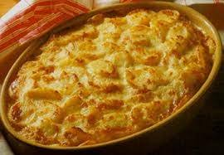

Slide 8
4. Поширование - термин означает тепловую обработку продуктов в почти закипающей жидкости, при температуре не выше 90 градусов.
Поширование - щадящий способ приготовления пищи, при котором сохраняются структура продуктов, полезные вещества и естественный вкус. Продукты медленно готовятся в некипящей воде, сохраняя витамины. Такой способ приготовления подойдет всем, кому важны качество и полезность блюд.

Slide 9
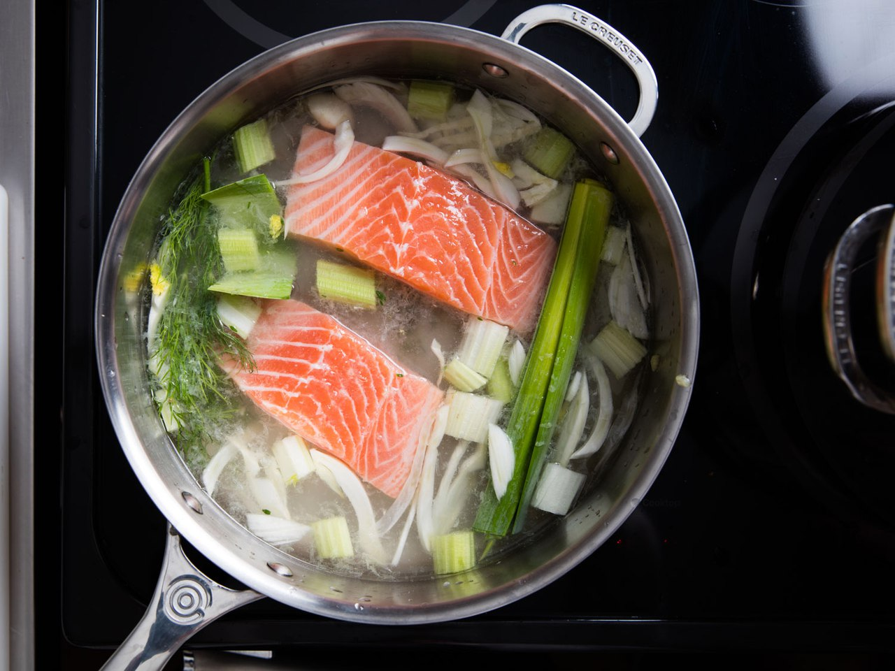

Slide 10
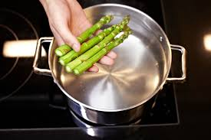
Что можно пошировать Пошировать можно любые продукты - мясо, рыбу, яйца, овощи, фрукты. Идеально такой метод приготовления подходит для нежных сортов мяса и рыбы.
Базовая жидкость для поширования - обычная вода. Затем в зависимости от блюда или набора продуктов в нее добавляют различные ингредиенты - приправы, специи, дополнительную жидкость. Если вместо воды использовать бульон, то вкус готового блюда будет более насыщенным. Вода же раскрывает лишь вкус самих продуктов, не добавляя дополнительных вкусовых нюансов.

Slide 11
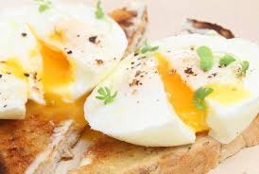
В воду можно добавлять сухое вино - особенно подойдет такая жидкость для приготовления мясных блюд или рыбы. Если хочется чего-то экзотического, то можно заменить воду кокосовым молоком, приправленным соевым или рыбным соусом. В качестве жидкости для поширования используют и обычное молоко, добавив в него немного тимьяна. Такой способ хорош для мяса кролика и свинины. Если хотите приготовить сироп методом поширования, то можно использовать сидры, фруктовые соки

Slide 12
Холодные блюда и закуски
Finger Food – (от англ. Finger – палец, Food – еда) – это миниатюрная еда: закуски, салаты, десерты и даже основные блюда. « На два укуса»

Slide 13
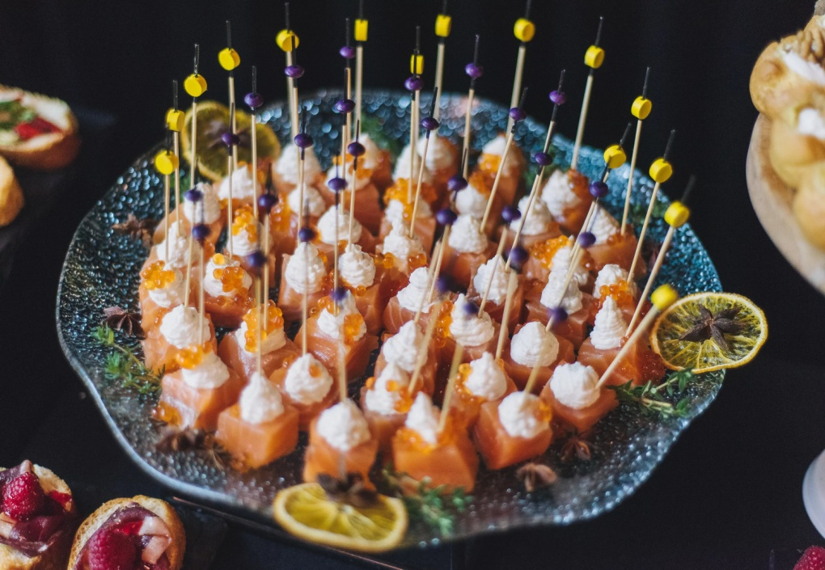
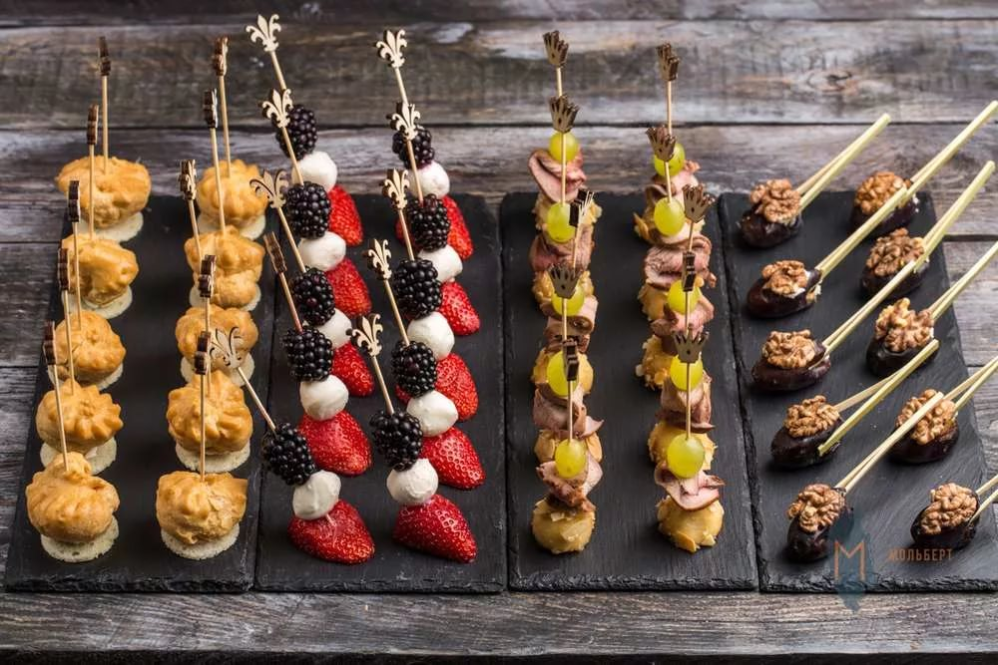
Как подавать « маленькие» блюда
1. Канапе

Slide 14
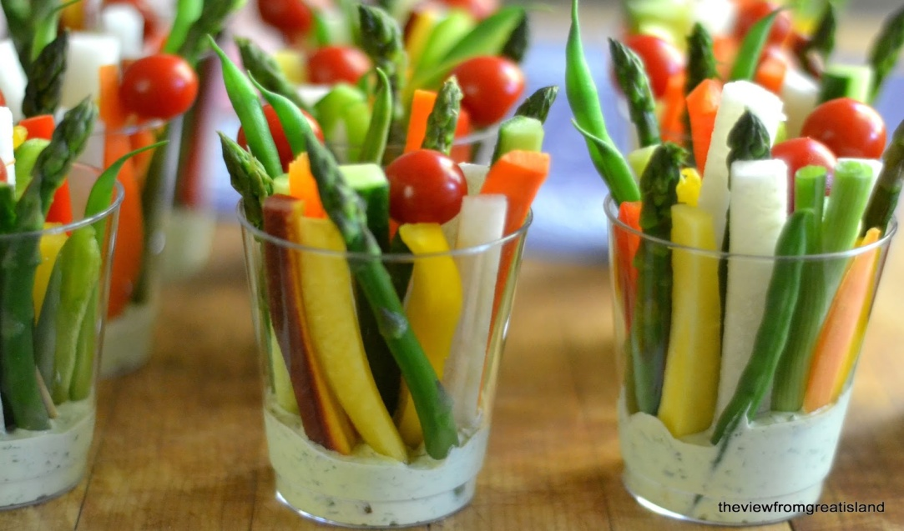
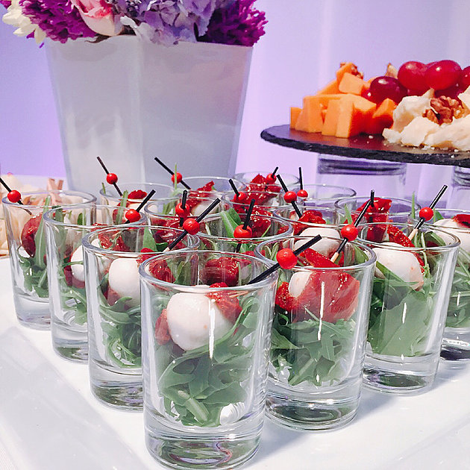
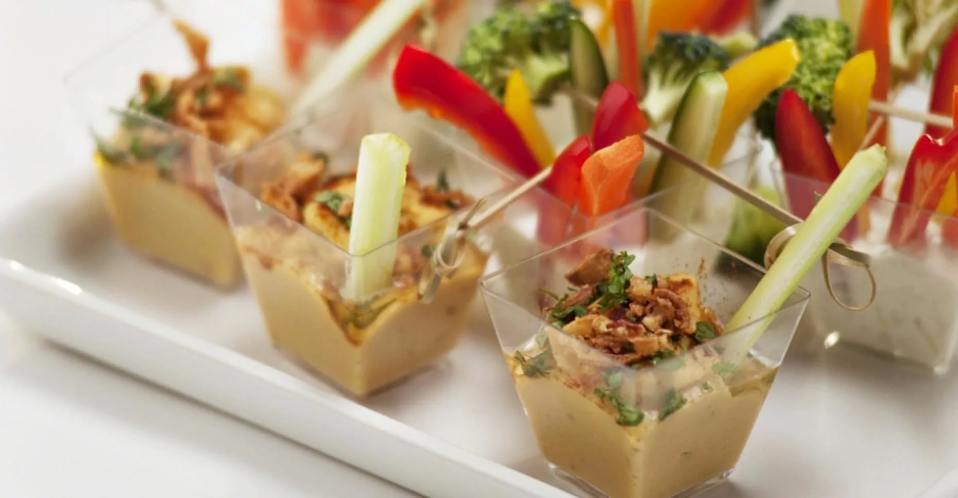
2. В шотах

Slide 15
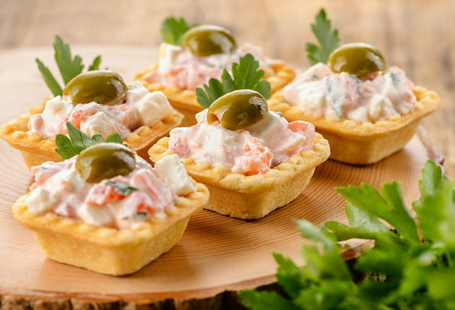
3. В тарталетках

Slide 16
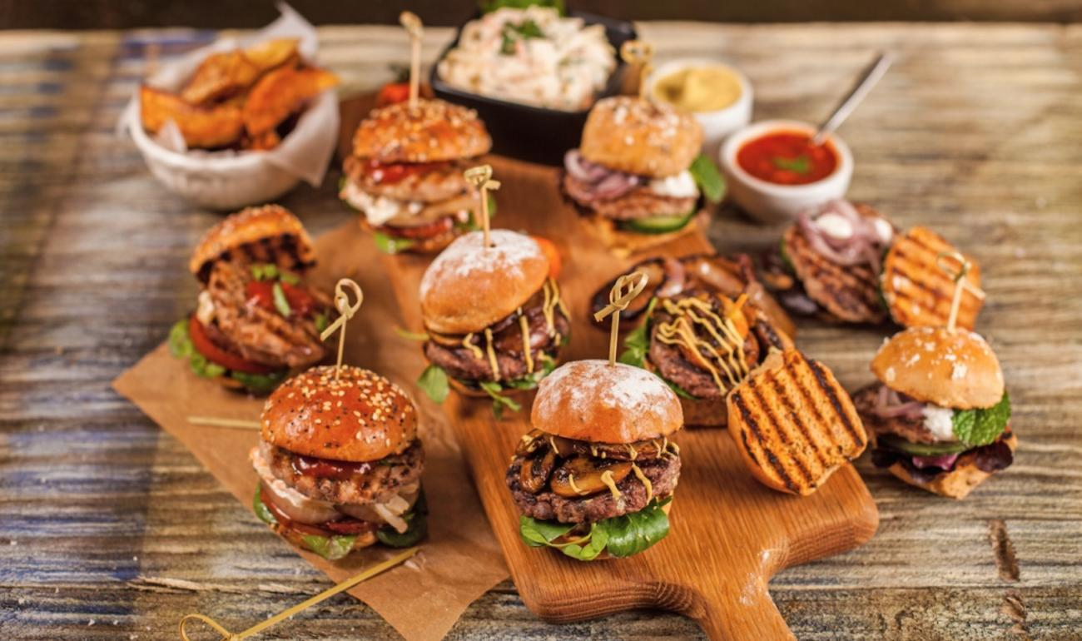
4. Бутерброды и выпечка
Бургеры

Slide 17
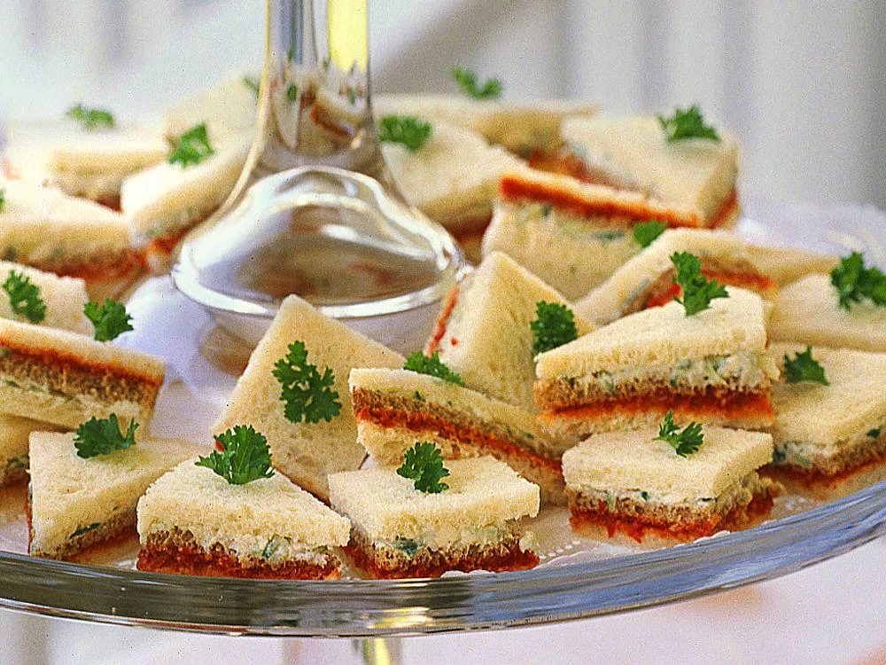
Сэндвичи

Slide 18
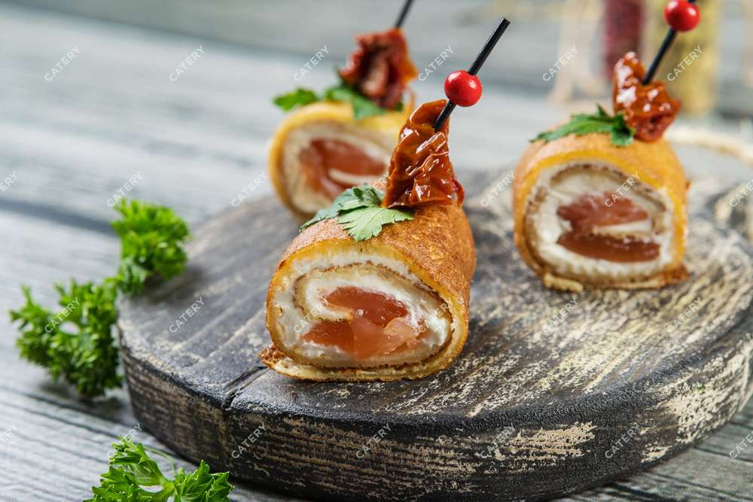
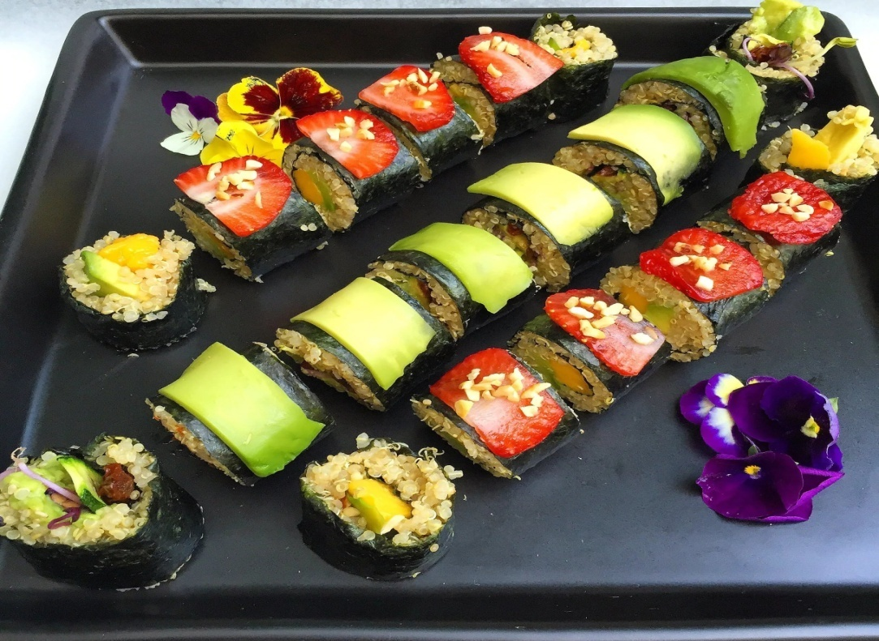
Роллы

Slide 19
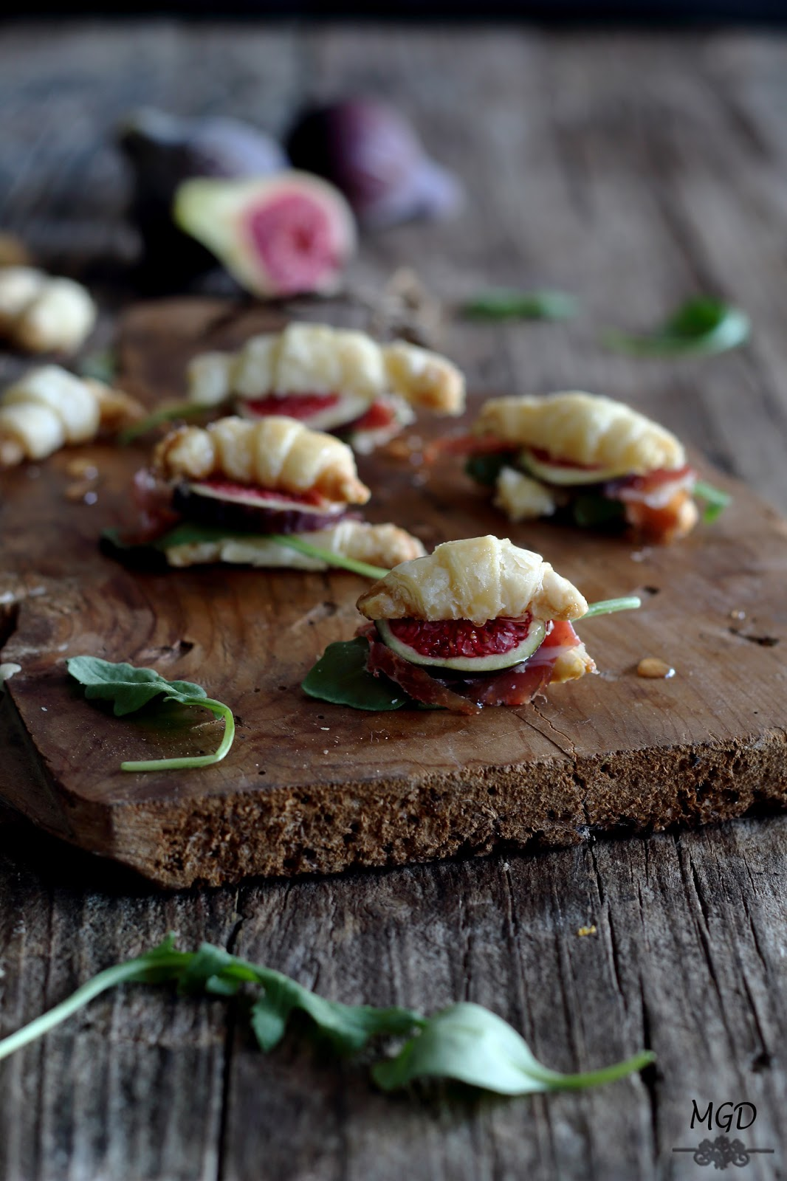
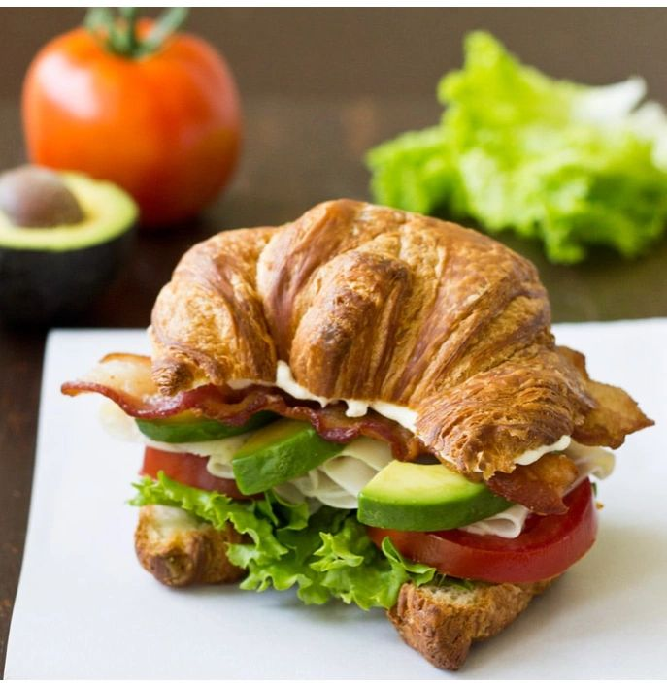
Круассаны

Slide 20
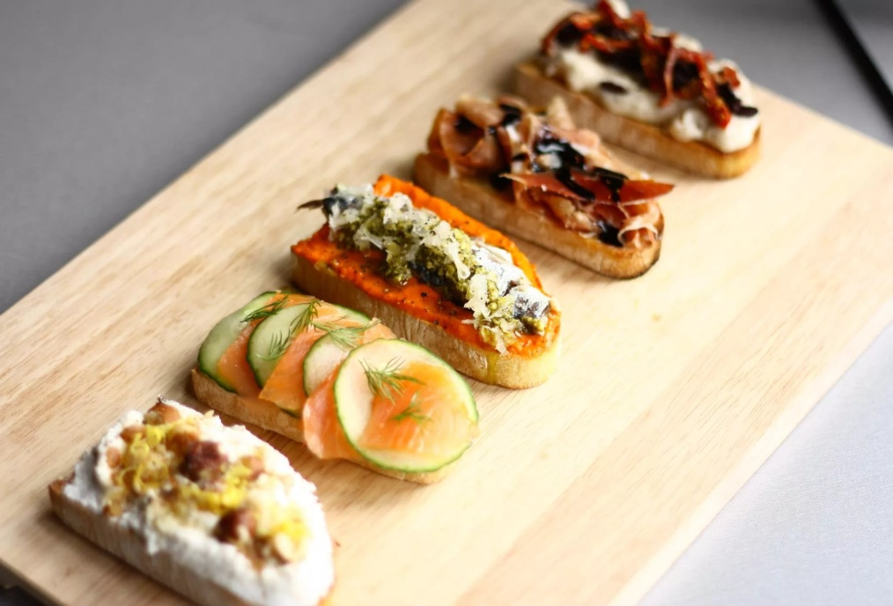
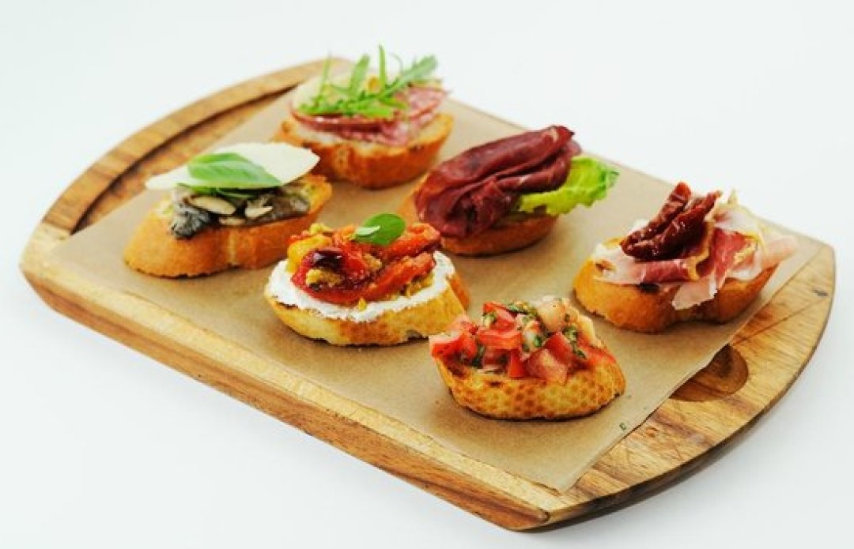
Брускетты

Slide 21
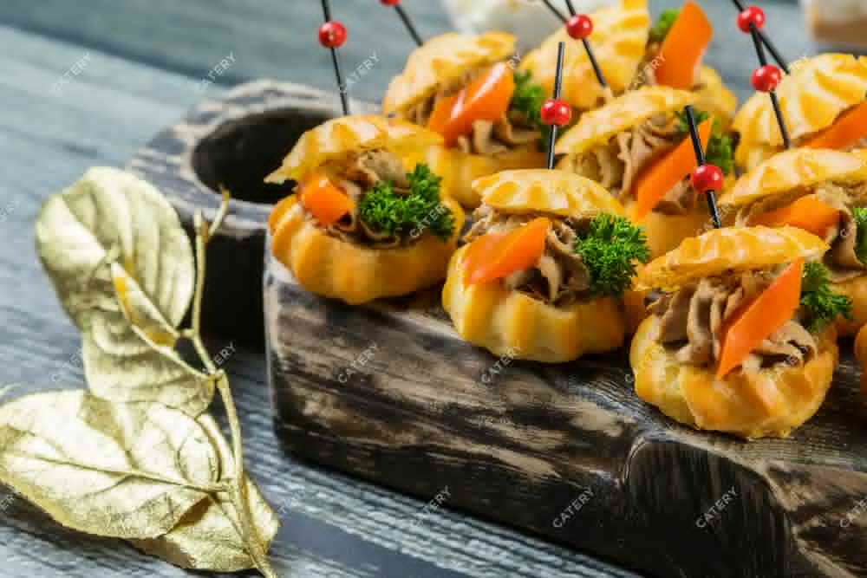
Профитроли

Slide 22
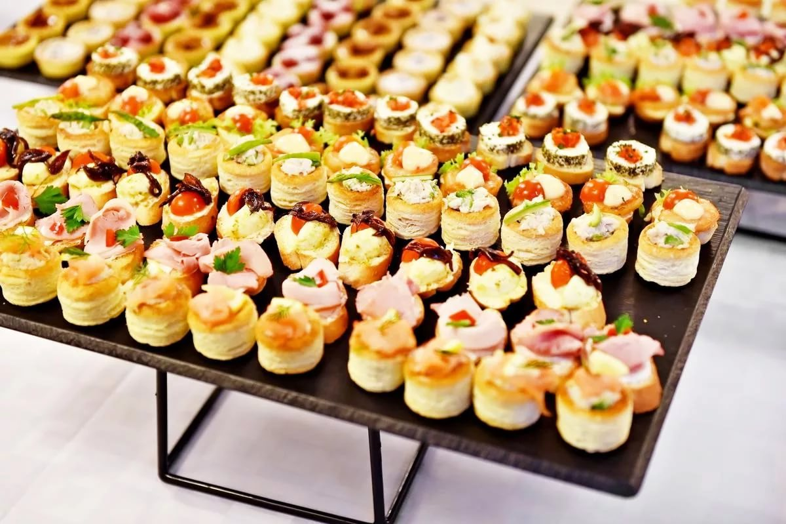
Волованы

Slide 23
Finger food

Slide 24
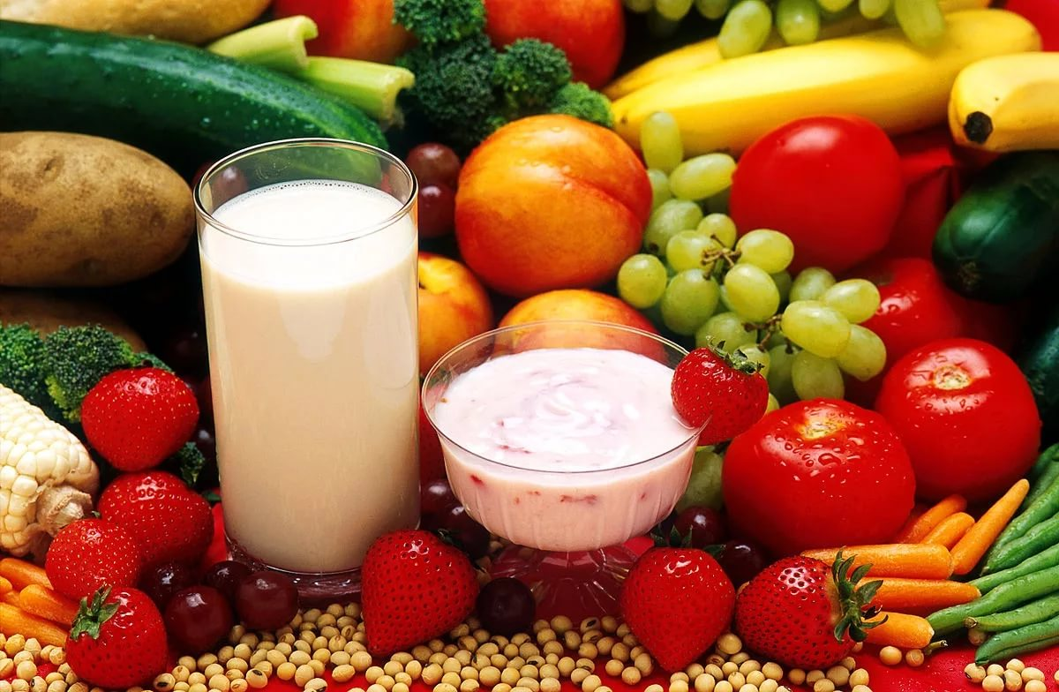
ОВОЛАКТОВЕГЕТАРИАНСТВО
Вариант вегетарианства, приверженцы которого употребляют в пищу не только продукты растительного происхождения, но также яйца и молочные продукты.

Slide 29
Салат «Шарлотка»

Slide 30
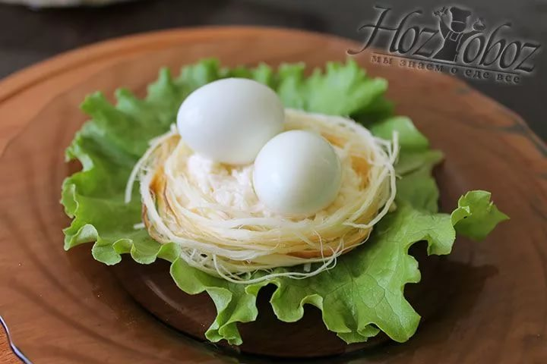
Салат «Гнездо кукушки»

Slide 31
Салат «Гранатовый браслет»

Slide 32
Салат в рыбной косичке

Slide 33
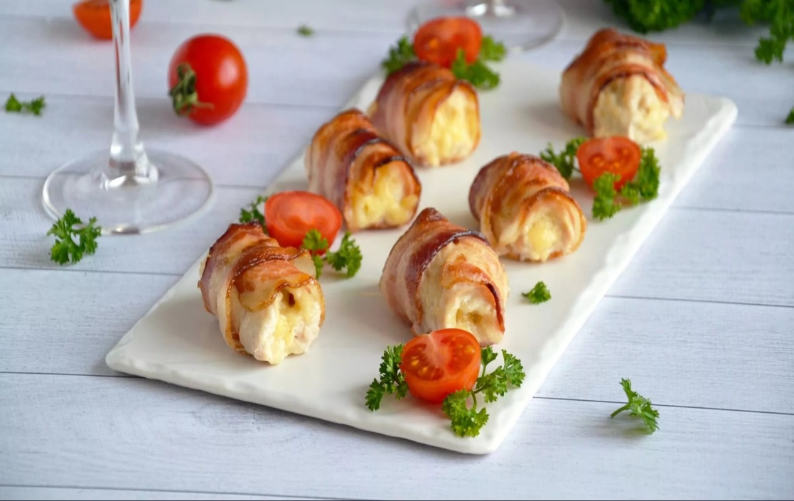
Куриный рулет в беконе

Slide 34
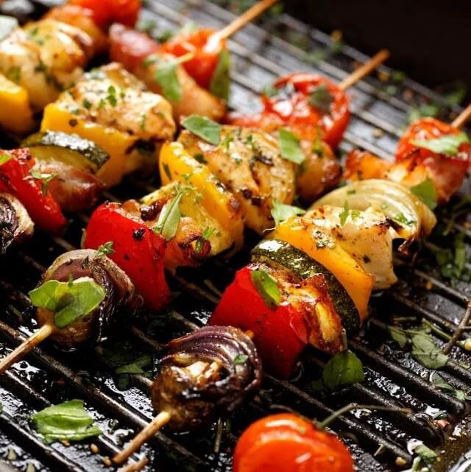
Шашлычки гастрономические

